Slide 1

פייתון לכלכלה
מפגש 4
מפגש 4: מבני נתונים וחשיבה אלגוריתמית
ארגנו מחירים. תכננו פתרון. כתבו את הצעדים בפייתון.
Notes:
0–2 דקות. הציגו את המעבר מאחסון ערכים לארגון נתונים מתויגים ותכנון פתרונות. כל הדוגמאות המספריות של היום הן לדוגמה בלבד.

Slide 2
היכן אנחנו בקורס
הצעד הבא
הכלים שלנו עד כה
ארגנו נתונים עם תוויות, ואז תכננו את הצעדים שעונים על שאלה כלכלית.
רשימות מכילות כמה ערכים. לולאות חוזרות על פעולה לכל ערך.
מ״שמירת המחירים״ ל״איזה מוצר הזול ביותר?״
2
Notes:
2–4 דקות. בקשו מהסטודנטים לתאר רשימה ולולאה במילים שלהם.

Slide 3
90 הדקות של היום
רשימות – חזרה
מילונים
חיפוש, ספירה, סכימה, השוואה
פירוק בעיה לצעדים
אלגוריתמים פשוטים
3
Notes:
4–5 דקות. לוח זמנים: פתיחה 0–5; רשימות 5–12; מילונים ותרגול ראשון 12–33; חיפוש וצבירה 33–47; הפסקה 47–50; ספירה לפי קטגוריה 50–56; תכנון אלגוריתמים ודוגמאות 56–75; בדיקה ותרגול סופי 75–86; סיכום ושיעורי בית 86–90.

Slide 4
סקירה מהירה של רשימות ולולאות
אינדקס בוחר פריט אחד. לולאה עוברת על כל הפריטים.
פלט
prices = [3, 7]
print(prices[0])
prices.append(3)
for p in prices:
print(p)
3
3
7
3
מחירים לדוגמה לאורך כל השקופית. פייתון מתחילה לספור אינדקסים מאפס.
4
Notes:
5–8 דקות. בקשו לנחש את הפלט לפני שחושפים אותו. השורה הראשונה שמודפסת מגיעה מחיפוש האינדקס.

Slide 5
רשימות – חזרה
חיתוך (slice) בוחר טווח. בדיקת שייכות (in) בודקת אם ערך קיים. מיון משנה את הסדר.
פלט
prices = [7, 3, 7]
print(prices[1:3])
print(3 in prices)
prices.sort()
print(prices)
[3, 7]
True
[3, 7, 7]
נתוני דוגמה. החיתוך כולל את האינדקס 1 ואינו כולל את האינדקס 3.
5
Notes:
8–12 דקות. הסבירו שמיון משנה את הרשימה עצמה. אין להציג עדיין מפתחות מיון.

Slide 6
למה רשימה לא תמיד מספיקה
ערכים עם תוויות
ערכים ללא תוויות
{"apple": 3, "bread": 7}
[3, 7]
שם המוצר אומר לנו איזה מחיר לקרוא.
לאיזה מחיר שייך bread?
רשימת מחירים לבדה אינה אומרת לאיזה מוצר שייך כל מחיר.
מחירים לדוגמה.
6
Notes:
12–14 דקות. רשימה עדיין שימושית כשהמיקום משמעותי. כאן אנחנו רוצים לחפש לפי שם מוצר.

Slide 7
מהו מילון
מילון שומר זוגות של מפתח וערך בתוך סוגריים מסולסלים.
מפתח | ערך
apple | 3
bread | 7
price = {
"apple": 3,
"bread": 7
}
מפתחות מזהים רשומות. ערכים שומרים את הנתונים. כל מפתח ייחודי.
מחירים לדוגמה. נקודתיים מקשרים כל מפתח לערך שלו.
7
Notes:
14–17 דקות. קראו כל זוג בקול כ״ל-apple יש מחיר שלוש״.

Slide 8
קריאת מילון
price = {"apple": 3, "bread": 7}
print(price["apple"])
פלט
3
ביטוי | מה הוא נותן לנו
price.keys() | שמות מוצרים
price.values() | מחירים
price.items() | זוגות מפתח וערך
נתוני דוגמה. לקריאת רשומה השתמשו במפתח, לא במיקום.
8
Notes:
17–20 דקות. התייחסו לטבלת המפתח מול הערך מהשקופית הקודמת.

Slide 9
שינוי מילון
מפתח חדש מוסיף רשומה. מפתח קיים מחליף את הערך שלו.
פלט
price = {"apple": 3, "bread": 7}
price["milk"] = 3
price["apple"] = 7
del price["bread"]
print(price)
{'apple': 7,
'milk': 3}
מחירים לדוגמה. מחיקת רשומה מסירה גם את המפתח וגם את הערך שלה.
9
Notes:
20–23 דקות. עברו על מצב המילון אחרי כל השמה.

Slide 10
לולאה על מילון
השתמשו ב-.items() כדי לקרוא כל מוצר ואת מחירו יחד.
פלט
price = {"apple": 3, "bread": 7}
for product, p in price.items():
print(product, p)
apple 3
bread 7
כל מעבר נותן שני ערכים: מפתח והערך המשויך אליו.
מחירים לדוגמה.
10
Notes:
23–26 דקות. לולאה על price לבדו נותנת מפתחות. הסבירו לאט את שני משתני הלולאה.

Slide 11
דוגמה: רשימת מחירים של מוצרים
חפשו את המחיר של כל רכישה והוסיפו אותו לעלות הסל.
פלט
price = {"apple": 3, "bread": 7}
purchases = ["apple", "bread", "apple"]
total = 0
for product in purchases:
total = total + price[product]
print(total)
13
ה-apple החוזר נספר שוב.
סל לדוגמה. כל מוצר שנרכש חייב להופיע ב-price.
11
Notes:
26–29 דקות. עקבו אחר הסכום המצטבר: 3, 10, 13.

Slide 12
תרגול
תרגול: בנו מילון מחירים
1
צרו מילון ששמות המוצרים הם המפתחות והמחירים לדוגמה הם הערכים.
2
הוסיפו מוצר נוסף, ואז עדכנו מחיר קיים.
3
הדפיסו את המוצר היקר ביותר ואת מחירו.
לעת עתה, בדקו את הרשומות ובחרו את הגדולה ביותר. בקרוב נאוטמט את ההשוואות.
12
Notes:
29–33 דקות. שלוש דקות לעבודה ודקה לדיון. עדיין לא נדרשת תחביר למציאת מקסימום.

Slide 13
חיפוש ערך
ברשימה, in בודק ערכים. במילון הוא בודק מפתחות.
price = {"apple": 3, "bread": 7}
if "bread" in price:
print(price["bread"])
print(7 in price.values())
פלט
7
True
מחירים לדוגמה. בדקו שהמפתח קיים לפני קריאת רשומה שעשויה להיעדר.
13
Notes:
33–36 דקות. שאלו האם 7 in price יהיה נכון. זה שקרי כי המפתחות הם מחרוזות.

Slide 14
ספירה
מתחילים מאפס. מגדילים את המונה רק כאשר התנאי מתקיים.
פלט
price = {"apple": 3, "bread": 7}
threshold = 3
count = 0
for p in price.values():
if p > threshold:
count = count + 1
print(count)
1
רק bread נמצא מעל הסף.
נתוני דוגמה. ״מעל״ פירושו >, ולא >=.
14
Notes:
36–39 דקות. הבחינו בין ספירת מוצרים לבין סכימת מחירים.

Slide 15
סכימה והשוואה
שמרו סכום מצטבר ואת המחיר הגבוה ביותר שנראה עד כה.
prices = [3, 7]
total = 0
highest = prices[0]
for p in prices:
total = total + p
if p > highest:
highest = p
print(total, highest)
פלט
10 7
הערך המקסימלי עד כה משתנה רק כשמופיע מחיר גדול יותר.
נתוני דוגמה. אתחול זה דורש רשימה שאינה ריקה.
15
Notes:
39–43 דקות. הסבירו מדוע עדיף להתחיל מפריט ממשי מאשר להניח שאפס הוא מקסימום תקף.

Slide 16
דוגמה: מציאת המוצר הזול ביותר
פלט
price = {"apple": 3, "bread": 7}
cheapest = "apple"
lowest = price[cheapest]
for product, p in price.items():
if p < lowest:
lowest = p
cheapest = product
print(cheapest, lowest)
apple 3
עדכנו את השם והמחיר יחד.
מתחילים ממוצר שקיים. השוואה קפדנית שומרת על המוצר הראשון כשהמחירים שווים.
מחירים לדוגמה. בהנחה שהמילון כולל את apple.
16
Notes:
43–47 דקות. שאלו מה צריך לשנות כדי למצוא את המוצר היקר ביותר. לאחר מכן הפסקה של שלוש דקות, 47–50.

Slide 17
תרגול
תרגול: ספירה בעזרת מילון
ספרו כמה פעמים כל קטגוריה מופיעה ברשימה.
Start with an empty dictionary of counts.
For each category, create a zero count if its key is missing.
Add one to that category's count.
נסו ["food", "food", "services"]. צפו ש-food יופיע פעמיים ו-services פעם אחת.
נתוני קטגוריות לדוגמה.
17
Notes:
50–56 דקות. הקדישו ארבע דקות, ואז הדגימו counts = {}; for category in categories: if category not in counts: counts[category] = 0; counts[category] = counts[category] + 1. שמרו על הזחה נכונה בהדגמה החיה.

Slide 18
חשיבה אלגוריתמית
תכננו לפני שמקלידים.
מהו אלגוריתם
רצף ברור של צעדים שפותר בעיה.
חשבו על מתכון עם הוראות מדויקות: מה נכנס, מה קורה אחר כך, ומתי לעצור.
18
Notes:
56–58 דקות. אלגוריתם אינו תלוי בפייתון. על אדם להיות מסוגל לפעול לפי ההוראות שלו גם כן.

Slide 19
פירוק בעיה לצעדים
שאלה לדוגמה: מהו המחיר הממוצע בכל קטגוריה?
04
03
02
01
בדיקה
קוד
תכנון
הבנה
בדקו מקרה קטן ביד.
תרגמו את התוכנית לפייתון.
שמרו סכום וספירה לכל קטגוריה.
זהו קטגוריות ומחירים.
לכל קטגוריה, חלקו את סך המחירים במספר המוצרים שבה.
19
Notes:
58–61 דקות. הדגישו שממוצע של ממוצעי קטגוריות עלול לתת ממוצע כולל שגוי.

Slide 20
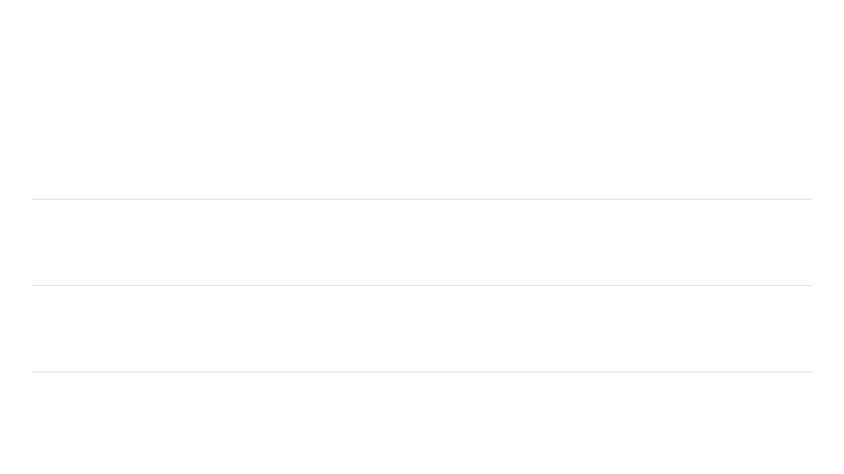
קודם פסאודו-קוד
כתבו את הצעדים במילים פשוטות לפני כתיבת קוד.
צרו סכומים וספירות ריקים לכל קטגוריה.
1
קראו כל זוג של קטגוריה ומחיר.
2
הוסיפו את המחיר לסכום ואת 1 לספירה.
3
חלקו את סכום כל קטגוריה במספר הפריטים שלה והציגו את התוצאה.
4
20
Notes:
61–64 דקות. בקשו מהסטודנטים לעקוב אחר התוכנית ביד לפני הצגת פייתון.

Slide 21
מפסאודו-קוד לפייתון
data = [("food", 3), ("food", 7)]
totals = {}
counts = {}
for category, p in data:
if category not in totals:
totals[category] = 0
counts[category] = 0
totals[category] += p
counts[category] += 1
for category in totals:
average = totals[category] / counts[category]
print(category, average)
פלט
food 5.0
+= מוסיף לערך הנוכחי.
נתוני דוגמה. כל זוג בסוגריים מכיל קטגוריה ומחיר.
21
Notes:
64–69 דקות. הסבירו פירוק זוגות ואת +=. הלולאה הראשונה צוברת; השנייה מדווחת על ממוצעים. לא נוצרת קטגוריה עם אפס תצפיות.

Slide 22
דוגמה: דירוג מוצרים לפי הכנסות
מצאו את המוצר המוביל על ידי שמירת ההכנסה הגדולה ביותר שנראתה עד כה.
revenue = {"apple": 3, "bread": 7}
top = "apple"
best = revenue[top]
for product, r in revenue.items():
if r > best:
top = product
best = r
print(top, best)
פלט
bread 7
הכנסות לדוגמה. זה מוצא את המקום הראשון, לא דירוג מלא וממוין. בהנחה ש-apple קיים.
22
Notes:
69–75 דקות. השתמשו שוב בתבנית של המוצר הזול ביותר, עם ההשוואה הפוכה. ההכנסות כבר נתונות, ולא מחושבות כאן.

Slide 23
בדיקת אלגוריתם
נסו קלטים קטנים שאתם יודעים את התשובה להם לפני הרצת הקוד.
בדיקה | מה לבדוק | התנהגות צפויה
מוצר אחד | חיפוש המוצר הזול ביותר | החזירו את המוצר הזה
מחירים שווים | כלל השוויון | שמרו את הראשון שנמצא
קלט ריק | ערך התחלתי | דווחו שאין תוצאה
דוגמאות החיפוש הקודמות שלנו דורשות בדיקת קלט ריק לפני בחירת מוצר התחלתי.
23
Notes:
75–78 דקות. בדקו את המקרה הרגיל וגם את הגבולות. בקשו מהסטודנטים לחזות תוצאות לפני ההרצה.

Slide 24
טעויות נפוצות
בעיה | למה זה קורה | הרגל בטוח יותר
KeyError | המפתח אינו קיים. | בדקו קודם שייכות.
אינדקס שגוי | מיקומים מתחילים מאפס. | בדקו את אורך הרשימה ואת המיקום.
שינוי רשימה בתוך לולאה | הפריטים זזים כשמסירים אותם. | במקום זאת, בנו רשימת תוצאות חדשה.
קראו את הודעת השגיאה, ואז בדקו את הנתונים בשלב שנכשל.
24
Notes:
78–81 דקות. הבחינו בין מפתח חסר במילון לבין מיקום לא חוקי ברשימה. הימנעו מטיפול מתקדם בחריגות.

Slide 25
תרגול
תרגול: אלגוריתם קטן
מצאו את החלק שכל מוצר תורם מהסך.
בדקו את התוצאה
Write the plan in words.
Calculate total revenue.
Divide each revenue by the total.
Print the product and its share.
החלקים צריכים להסתכם לאחד, בהתחשב בעיגול.
מה צריך לקרות אם הסכום הוא אפס?
השתמשו במילון ההכנסות לדוגמה מהדוגמה הקודמת. הניחו הכנסות שאינן שליליות.
25
Notes:
81–86 דקות. ארבע דקות עבודה, דקה לסקירה. החלקים הצפויים הם apple 0.3 ו-bread 0.7. בדקו את הסכום לפני החילוק; אם הוא אפס, דווחו שהחלקים אינם מוגדרים.

Slide 26
סיכום
אלגוריתמים הם צעדים מתוכננים
מילונים מסמנים נתונים
חיפוש, ספירה, סכימה והשוואה.
השתמשו במפתחות לקריאה ולשינוי ערכים.
הבינו, תכננו, כתבו קוד ובדקו.
עברו על הזוגות בעזרת .items().
הסבירו את התוכנית לפני שמציגים את הפייתון.
26
Notes:
86–88 דקות. בקשו מסטודנט אחד להסביר מילון ומסטודנט אחר להסביר אלגוריתם.

Slide 27
לפני המפגש הבא
כתבו אלגוריתם במילים, ואז בקוד, שמוצא את המחיר השני בגודלו.
01
02
03
בדקו את הכלל
כתיבה וקידוד
הגדירו את המשימה
נסו שוויונים וקלטים עם מעט מחירים מדי.
נסחו את הצעדים לפני תרגומם לפייתון.
החליטו האם מחירים מקסימליים שווים נחשבים למקום ראשון ושני.
הבא: פונקציות
תנו שם לשימוש חוזר לרצף צעדים.
27
Notes:
88–90 דקות. על הסטודנטים לנסח במפורש את כלל השוויון שלהם. כלל למציאת המחיר השני בגודלו דורש לפחות שני מחירים שונים. הביאו למפגש הבא את התוכנית הכתובה, הקוד ומקרי הבדיקה.

